Slide 1
聲音檔，影像檔，和 Video 檔的讀與寫 (by Matlab)
作者： 丁建均
國立台灣大學電信工程學研究所

Slide 2
一. 讀取聲音檔
電腦中，沒有經過壓縮的聲音檔都是 *.wav 的型態
有經過壓縮的聲音檔是*.mp3的型態
讀取： audioread
例： [x, fs] = audioread(‘C:\WINDOWS\Media\Alarm01.wav’);
可以將 Alarm01.wav以數字向量 x 來呈現。 fs: sampling frequency
這個例子當中 size(x) = 122868 2 fs = 22050
思考: 所以，取樣間隔多大?
這個聲音檔有多少秒？
註：2015版本以後的 Matlab，wavread 將改為 audioread
雙聲道 (Stereo，俗稱立體聲)

Slide 3
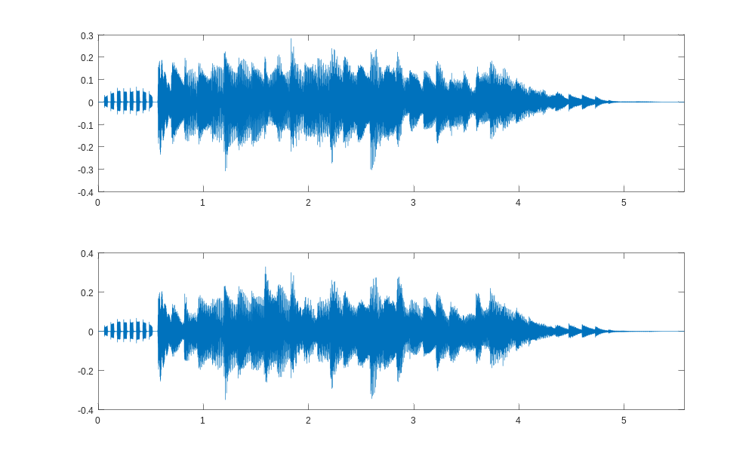
畫出聲音的波型
time = [0:size(x,1)-1]/fs; % x 是前頁用 audioread 所讀出的向量
subplot(2,1,1); plot(time, x(:,1)); xlim([time(1),time(end)])
subplot(2,1,2); plot(time, x(:,2)); xlim([time(1),time(end)])
注意： *.wav 檔中所讀取的資料，值都在 −1 和 +1 之間

Slide 4
二. 聲音的播放
(1) sound(x): 將 x 以 8192Hz 的頻率播放
(2) sound(x, fs): 將 x 以 fs Hz 的頻率播放
Note: (1)~(3) 中 x 必需是1 個column (或2個 columns)，且 x 的值應該 介於 −1 和 +1 之間
(3) soundsc(x, fs): 自動把 x 的值調到 −1 和 +1 之間 再播放

Slide 5
三. 用 Matlab 製作 *.wav 檔： audiowrite
audiowrite(filename, x, fs)
將數據 x 變成一個 *.wav 檔，取樣速率為 fs Hz
① x 必需是1 個column (或2個 columns)
② x 值應該 介於 −1 和 +1

Slide 6
四、錄音
錄音之前，要先將電腦接上麥克風，且確定電腦有音效卡
(部分的 notebooks 不需裝麥克風即可錄音)
範例程式：
Sec = 3;
Fs = 8000;
recorder = audiorecorder(Fs, 16, 1);
recordblocking(recorder, Sec);
audioarray = getaudiodata(recorder);
執行以上的程式，即可錄音。
錄音的時間為三秒，sampling frequency 為 8000 Hz
錄音結果為 audioarray，是一個 column vector (如果是雙聲道，則是兩個 column vectors)

Slide 7
範例程式 (續)：
sound(audioarray, Fs); % 播放錄音的結果
t = [0:length(audioarray)-1]./Fs;
plot (t, audioarray‘); % 將錄音的結果用圖畫出來
xlabel('sec','FontSize',16);
audiowrite(audioarray, Fs, ‘test.wav’) % 將錄音的結果存成 *.wav 檔
指令說明：
recorder = audiorecorder(Fs, nb, nch);
(提供錄音相關的參數)
Fs: sampling frequency,
nb: using nb bits to record each data
nch: number of channels (1 or 2)

Slide 8
recordblocking(recorder, Sec);
(錄音的指令)
recorder: the parameters obtained by the command “audiorecorder”
Sec: the time length for recording
audioarray = getaudiodata(recorder);
(將錄音的結果，變成 audioarray 這個 column vector，如果是雙聲道，則 audioarray 是兩個 column vectors)
以上這三個指令，要並用，才可以錄音

Slide 9
五、影像檔的讀和寫
Image 檔讀取: imread
Image 檔顯示: imshow, image, imagesc
Image 檔製作: imwrite
基本概念：灰階影像在 Matlab 當中是一個矩陣
彩色影像在 Matlab 當中是三個矩陣，分別代表 Red,
Green, Blue

Slide 10
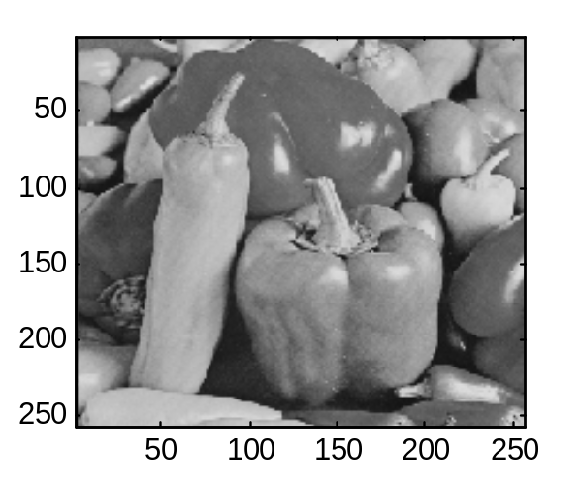
範例一：
im=double(imread('C:\Program Files\MATLAB\R2007a\pic\Pepper.bmp'));
(讀取某個目錄下的圖檔 Pepper.bmp)
(注意，如果 Pepper.bmp 是個灰階圖，im 將是一個矩陣)
重要：要記得用 “double” 將 im 從整數格式轉換成 double 格式。否則在做非整數運算(例如 DCT, DFT, wavelet transforms) 時結果會出錯。
size(im)
ans =
256 256
(用 size 這個指令來看 im 這個矩陣的大小)
image(im);
colormap(gray(256))
(如果是灰階的圖，可以用這兩行指令將圖顯示出來)

Slide 11
im1=double(im)*0.5;
(注意：若要對影像作加減乘除，要加 double( ))
imwrite(im1/255, 'C:\Program Files\MATLAB\R2007a\pic\Pepper1.bmp')
(將 im1 存成另外一個圖檔)
範例二：
im2=double(imread('C:\Program Files\MATLAB\R2007a\pic\Pepper512c.bmp'));
(讀取另一個圖檔，這個圖檔是個彩色檔)
size(im2)
ans =
512 512 3
(注意，由於這個圖檔是個彩色的，所以 im2 將由三個矩陣複合而成)

Slide 12
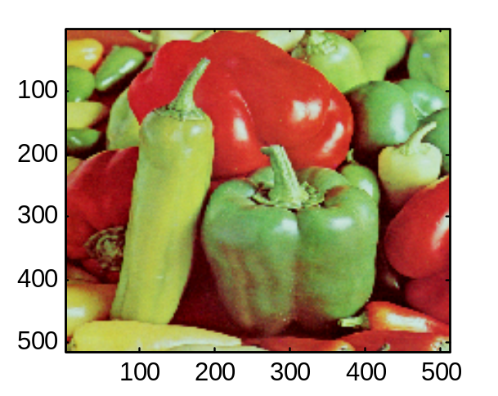
image(im2/255);
(如果是彩色的圖，用這個指令就可以將圖顯示出來)
imshow(im2/255);
image(im2(:, :, 1));
colormap(gray(256))
(如果只想顯示其中紅色的部分，可以用這二行指令)

Slide 13
im3=zeros(512, 512, 3);
im3(:, :, 1) = double(im2(:, :, 1))*0.6 + double(im2(:, :, 2))*0.4;
im3(:, :, 2) = double(im2(:, :, 2))*0.6 + double(im2(:, :, 3))*0.4;
im3(:, :, 3) = double(im2(:, :, 3))*0.6 + double(im2(:, :, 1))*0.4;
(im3 和 im2 相似，只是將顏色改變)
imwrite(im3/255, 'C:\Program Files\MATLAB\R2007a\pic\Pepper2c.bmp')
(將 double 格式的矩陣存成一個圖檔，注意，要先除以 255)
(若是 integer 格式的矩陣，就不需除以 255)
(im3 必需是由 3 個二維矩陣複合而成的函式)

Slide 14
六、Video 檔的讀和寫
(1) Video 檔讀取 (若副檔名為 avi): aviread 2014以後的版本不支援
(2) Video 檔讀取 (適用於任何副檔名): VideoReader
要和 read 並用
範例
OBJ = VideoReader(‘****.mp4’);
F1 = read(OBJ);
F1 = double(F1);

Slide 15
(3) 製做 Video 檔：VideoWriter
要和 open, writeVideo, close 等指令一起用
範例
F2=(127.5+F1*0.5)/255;
vidObj = VideoWriter('test.avi');
open(vidObj);
writeVideo(vidObj,F2);
close(vidObj);
(4) 播放 Video 檔：implay
implay('test.avi');
implay(V/255, 30);
V 是一個 MxNx3xF 的 4-dimensional matrix
其中 MxN 是每個 frame 的 size，F 是 frame 數量
如果 V 是 integer 的格式，不需除 255

